Slide 1



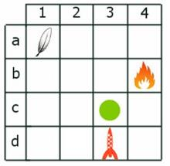
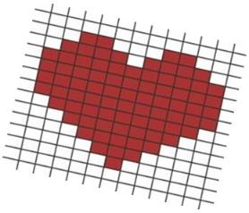
Explorer le monde
Objectif:
Se repérer dans l’espace
Compétence:
Repérer des cases précises dans un quadrillage

Slide 2
Rappel: Comment ça fonctionne?
 | A | B | C | D
1
2
3
4
C’est un tableau à ‘double porte’.
Il faut repérer la colonne: c’est la porte des lettres.
Il faut repérer la ligne: c’est la porte des chiffres.
Ensuite, on repère les emplacements ( là où les chemins
des deux portes se croisent dans les cases ),grâce
à des codes:
C 3

Slide 3
Essaie de repérer les cases où sont cachés les cœurs pour maman…
 | A | B | C | D | E
1
2
3
4
5
A 3
B 5
D 1
E 4

Slide 4
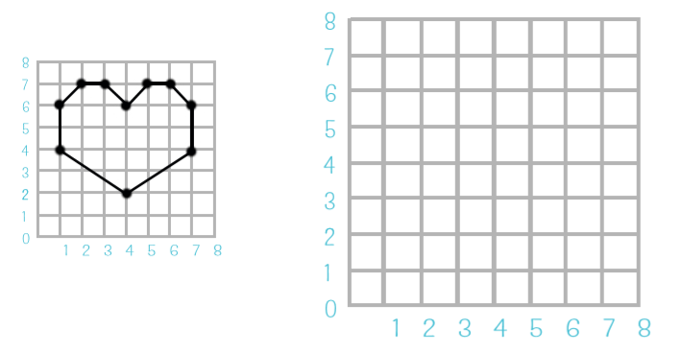
Tu peux aussi te servir des croisements des quadrillages pour faire des dessins:
Observe le modèle du cœur: pour le reproduire, je me sers des chiffres inscrits sur les deux côtés…, je dessine mes petits points pour repérer les cases et ensuite je relie les points pour former le coeur.

Slide 5
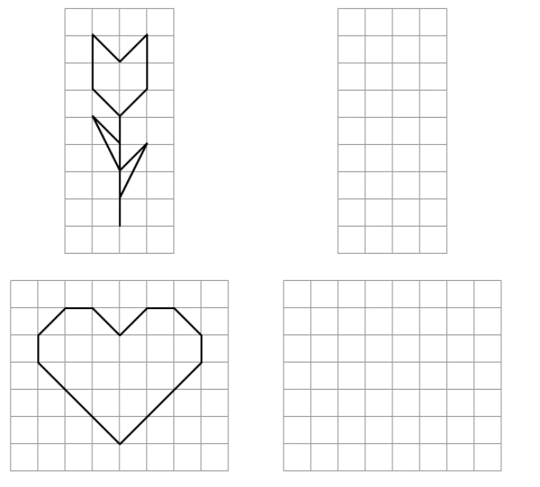
Sans chiffres et sans lettres sur les côtés, c’est un peu plus difficile…
mais on peut y arriver en comptant les cases et en repérant les croisements avec les yeux…

